Slide 1



Закрытие RND/I спринта: Разработка инструмента проверки и классификации адресов
Agile Backlog OAPSO 28.11.2024

Slide 2
Разработка инструмента проверки и классификации адресов
Цель:
Повышение эффективности работы с геоданными
Улучшение пользовательского опыта при анализе геопространсвенной информации
Создание инструмента для автоматизированной проверки адресов
Задачи:
Исследовать способы проверки и классификации адресов во внутреннем и внешнем контуре
Разработать программное средство, реализующее функции проверки и классификации адресов в КАП
Deadline: 12.12.2024

Slide 3
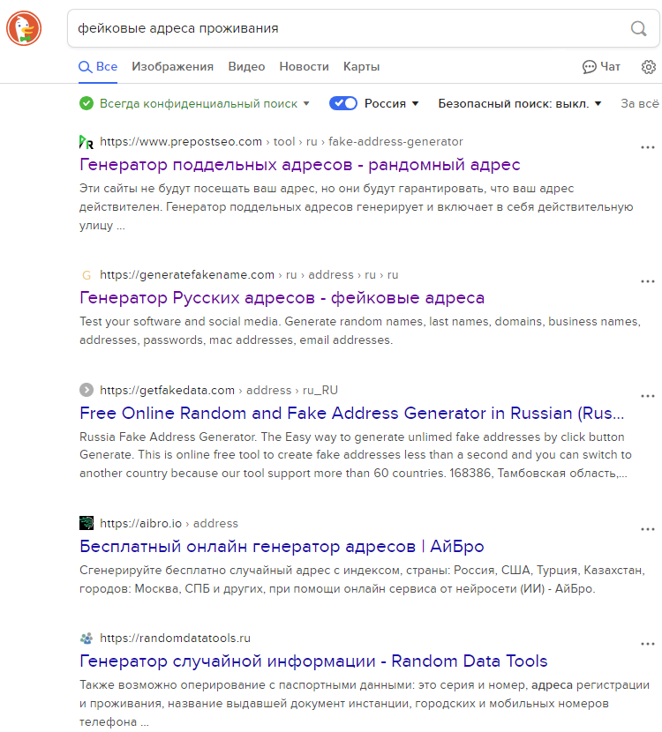
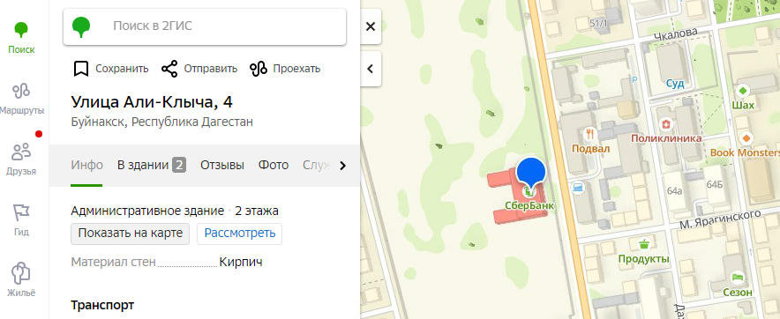
Предпосылки
Решение задач по классификации типов зданий и определению недостоверных адресов фактического места жительства/регистрации клиентов
Кейс : В рамках АП «Выявление мошеннических схем по потребительским кредитам» в кредитных заявках клиентов указаны адреса фактического места жительства не являющиеся жилыми домами :
г. Москва ул. Миклухо-Маклая, 6 - Российский университет дружбы народов
г. Москва ул. Знаменка, 19 - Министерство обороны РФ
г Буйнакск, ул. Али-Клыча, д 4 – Дом культуры

Slide 4
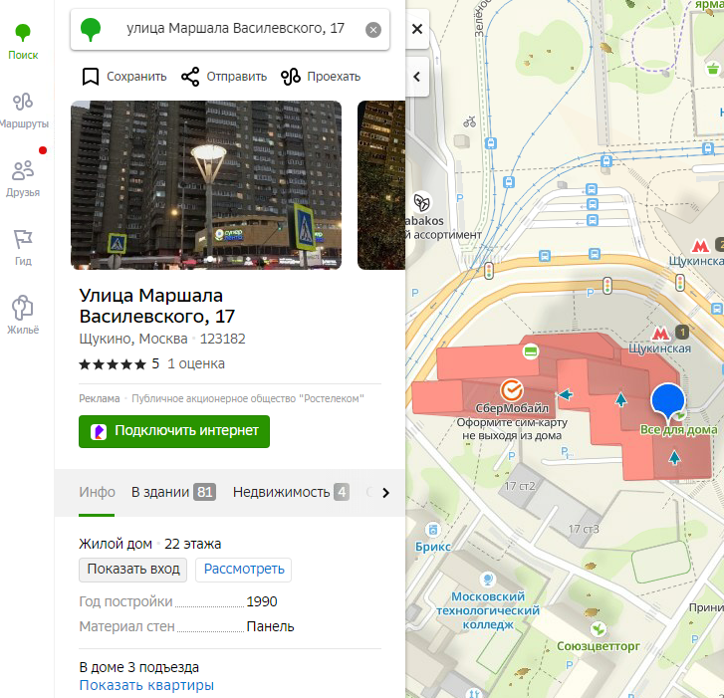

Пути решения
Нормализация адресов
Проверка адресов:
2.1 Банковские картографические витрины данных
2.2 Парсинг из внешних источников: 2ГИС, OpenStreetmap
Классификация зданий
Сравнение результатов
Рекомендации и финальный инструмент для обработки
Жилой дом

Slide 5









Структура решения
Нормализация адресов SGD Stream client
Адреса клиентов
Парсинг адресов во внешних картографических сервисах (SIGMA)
Проверка адресов в банковских витринах, извлечение типа здания
Инструмент для автоматизированной проверки адресов
Исследование и
сравнение результатов

Slide 6

Исследование точности данных
Доля неопознанных адресов является ключевым показателем точности:
ФИАС: минимальная (0%).
Витрина 2ГИС: высокая (8421).
Парсинг Open Street Map: средняя (2709).
Парсинг 2ГИС: высокая (8586).
Несмотря на хорошую детализацию, результаты Open Street Map для жилых домов оказываются менее надёжными, так как значительное количество зданий классифицировано неверно.
Выявлены ошибки - переклассификация жилых домов как магазинов, церквей, гаражей и других встроенных объектов, что значительно снижает качество данных.
Notes:
Слайд 1: Исследование точности данных
Для анализа точности классификации зданий было проведено исследование:
Отобрана выборка из 10 000 адресов, которые нормализованы с помощью SGD-stream-client.
Во внутренней сети к нормализованным адресам подтянулись типы зданий из витрин ФИАС и витрины 2ГИС.
Параллельно осуществлён парсинг данных из внешних источников: карты 2ГИС и OpenStreetMap.
В результате анализа выявлено значительное количество отклонений и ошибок при классификации зданий во внешних источниках.

Slide 7
Рекомендация по выбору данных
На основании результатов исследования мы рекомендуем использовать внутренние витрины данных (ФИАС, 2ГИС):
Наиболее точный источник данных – витрина ФИАС.
Наиболее детализированный источник данных – витрина 2ГИС.
Для улучшения точности возможно объединение данных ФИАС и 2ГИС, учитывая, что ФИАС может служить базовым уровнем для проверки присутствия зданий, а 2ГИС — для уточнения типов.
Notes:
Слайд 2: Рекомендация по выбору данных
На основании результатов исследования мы рекомендуем использовать внутренние витрины данных (ФИАС, 2ГИС):
Внутренние витрины предоставляют актуальную и проверенную информацию.
Они обладают высокой точностью и минимальным количеством отклонений.
По качеству и оперативности данные внутренних источников не уступают внешним и более надёжны для анализа.

Slide 8
Инструмент проверки и классификации адресов
Исходный адрес
Витрина ФИАС
Витрина 2ГИС
ЧЕБОКСАРЫ, ГРАЖДАНСКАЯ, 50А
Здание (сооружение)
Дом
Административное здание
МОСКВА, ЧЕРКИЗОВСКАЯ М., Д. 7
Здание (сооружение)
Дом
ВУЗ
АБАКАН, КРЫЛОВА, Д. 77
Здание (сооружение)
Дом
Жилой дом
Notes:
Слайд 3: Инструмент проверки и классификации адресов
Алгоритм работы инструмента проверки и классификации адресов:
Пользователь создаёт Excel-таблицу с адресами.
Адреса нормализуются с помощью SGD-stream-client.
Нормализованные адреса записываются в виде таблицы в КАП (Корпоративная аналитическая платформа).
В КАП адреса обогащаются данными из ФИАС и 2ГИС.
Объединённый файл с классификацией зданий передаётся пользователю для дальнейшего анализа.

Slide 9

Планы
Проработать вопрос интеграции инструмента в AI-помощник ЦК

Slide 10
Команда спринта
Куратор: Хайретдинова Р. Р.
P. Owner: Исраелян А. М.
Команда спринта:
СРБ: Дарморезов В. С., Мясоедов А. В.
МБ: Ануфриева А. А., Паймеров В. А.

